Slide 2


Willkommen bei AZO!
Rico Kursidem
Studiengang Angewandte Informatik
E-Mail: rico.kursidem@azo.com
Funktionale Analyse einer neuen PLM
Schnittstelle: SAP ECTR
T3_2000 Projektpräsentation

Slide 3
Inhalt
PLM Schnittstelle
Anforderung
Vorgehen
Ergebnisse
Fazit

Slide 4
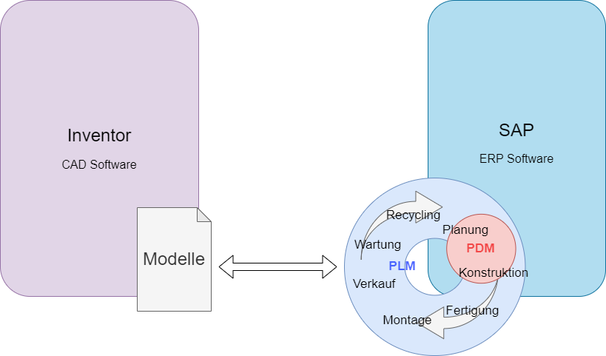
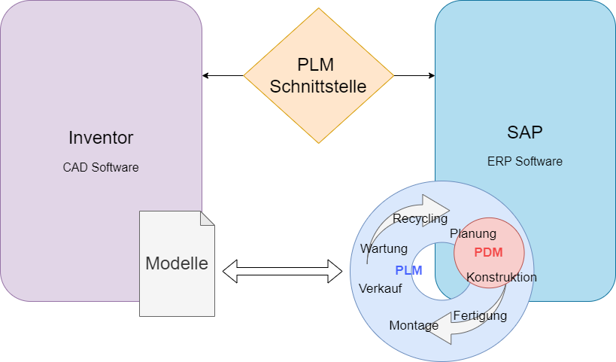
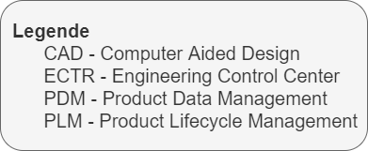
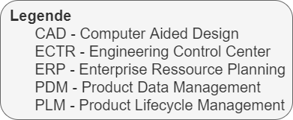
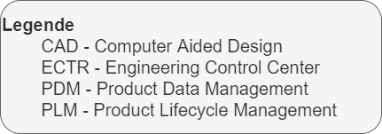
PLM Schnittstelle
PLM Schnittstelle
Anforderungen
Vorgehen
Ergebnisse
Fazit

Slide 5
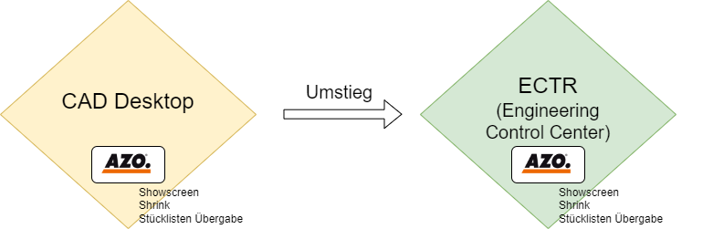
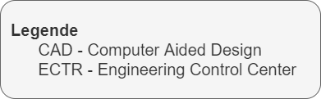
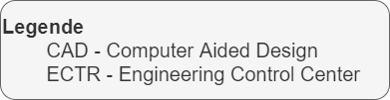
Anforderungen
Forschungsfrage:
Sind bei dem PLM Schnittstellen Umstieg von CAD Desktop auf SAP ECTR alle notwendigen Funktionen abgedeckt?
PLM Schnittstelle
Anforderungen
Vorgehen
Ergebnisse
Fazit

Slide 6
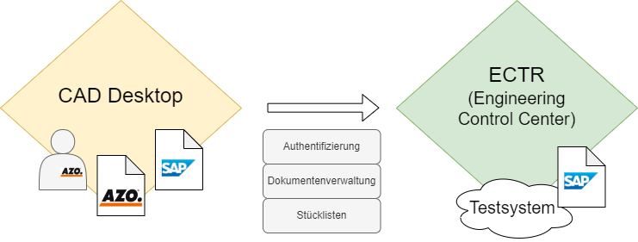
Vorgehen
Annahmen:
Alle Funktionen die in der offiziellen Dokumentation sind, werden vorhanden sein.
PLM Schnittstelle
Anforderungen
Vorgehen
Ergebnisse
Fazit

Slide 7
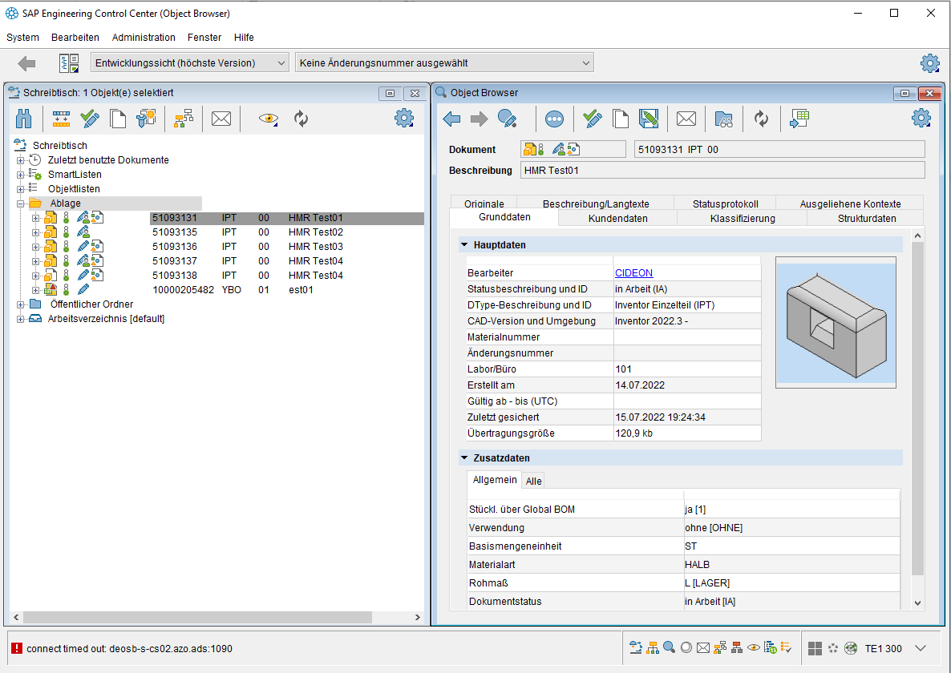
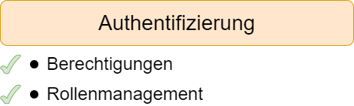
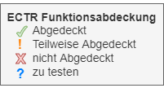
Ergebnisse | SAP Authentifizierung
PLM Schnittstelle
Anforderungen
Vorgehen
Ergebnisse
Fazit

Slide 8
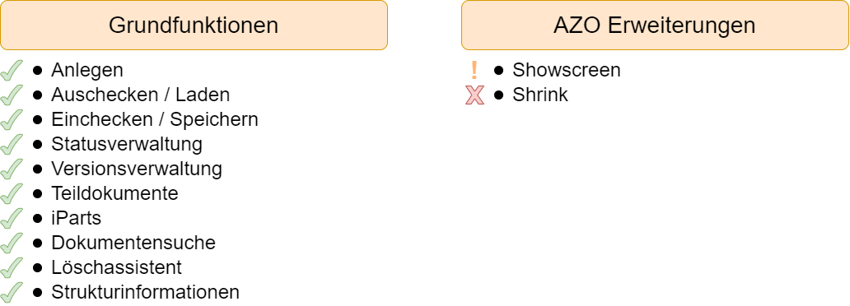
Ergebnisse | Dokumentenverwaltung
PLM Schnittstelle
Anforderungen
Vorgehen
Ergebnisse
Fazit

Slide 9
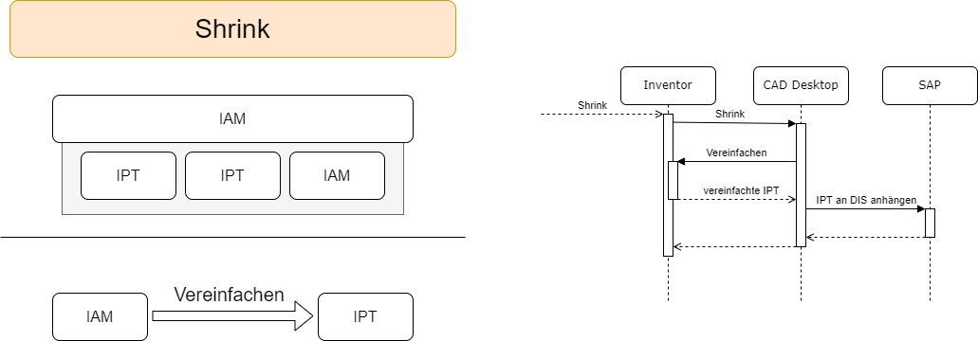
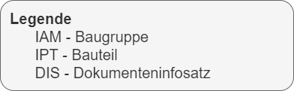
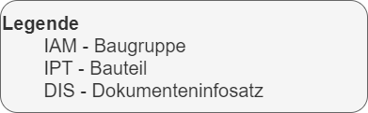
Ergebnisse | Dokumentenverwaltung
PLM Schnittstelle
Anforderungen
Vorgehen
Ergebnisse
Fazit

Slide 10
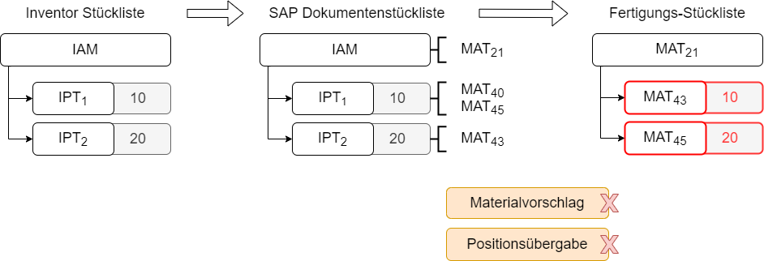
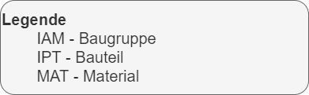
Ergebnisse | Stücklisten
PLM Schnittstelle
Anforderungen
Vorgehen
Ergebnisse
Fazit

Slide 11
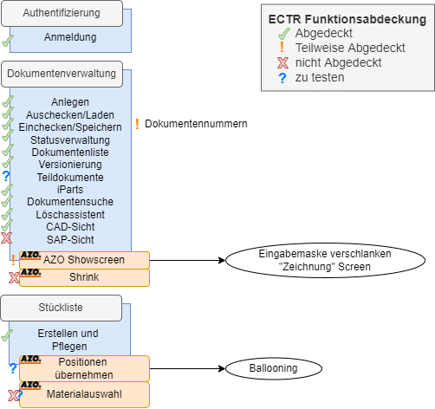
Fazit
Ergebnis
Arbeitsvorrat
Testvorrat
Ausblick
Umstellung
Implementation der Funktionen
PLM Schnittstelle
Anforderungen
Vorgehen
Ergebnisse
Fazit

Slide 12
Vielen Dank für Ihre Aufmerksamkeit!
Rico Kursidem
Studiengang Angewandte Informatik
E-Mail: rico.kursidem@azo.com
Funktionale Analyse einer neuen PLM
Schnittstelle: SAP ECTR
T3_2000 Projektpräsentation

